Slide 2
Master MEEF
Mention P.I.F
Parcours HG2DS
Réunion d’information du 29 mai 2024

Slide 3
Master HG2DS
Objectifs
Accompagner la transformation des pratiques par une formation à et par la recherche
Accompagner la transformation des pratiques professionnelles pour une école inclusive
Accompagner la formation des acteurs de l’éducation avec une formation diplômante

Slide 4
Master HG2DS
Modalités
Conditions d’inscription
Une commission examine les dossiers fin juin pour l’entrée en M1 ou M2 (sauf pour les candidats avec accès de droit)
Critères :
  M1 : être titulaire d’une licence (ou équivalent), être enseignant sur un poste de l’ASH et être inscrit au CAPPEI
  M2 : exercer dans le champ de l’enseignement et/ou de l’éducation – avoir obtenu le M1 HG2DS ou un autre M1 (ou maîtrise) et pouvoir attester de la maîtrise des compétences travaillées en M1 HG2DS
  Un accès de droit du M1 HG2DS au M2
Effectif limité à 20 étudiant.es par année
Un coût d’inscription réduit grâce à une convention avec l’UBO
Lieu de formation : sites de Saint-Brieuc et de Rennes. Semaines de regroupement en présentiel pendant les vacances / cours en distanciel ou co-modal le mercredi après-midi

Slide 5
Master 1
Se préparer aux fonctions d’enseignant spécialisé
Une articulation avec la formation CAPPEI
292 heures de formation en M1 dont 71 heures hors CAPPEI (cours recherche, accompagnement personnalisé, visite)
Organisation de l’année :
  2 semaines pendant les vacances
  La première semaine des vacances d’automne (rentrée du master le lundi 21 octobre à Saint-Brieuc, cours jusqu’au vendredi 25)
  La première semaine des vacances d’hiver (du 10 au 14 février)
  Quelques mercredis après-midi (Saint-Brieuc ou Rennes, comodal)
  Quelques soirées (distanciel)
Formations assurées par des enseignants-chercheurs et des formateurs de l’INSPE et de l’Université Rennes 2
Des modalités de contrôle des connaissances adaptées à une formation continue

Slide 6
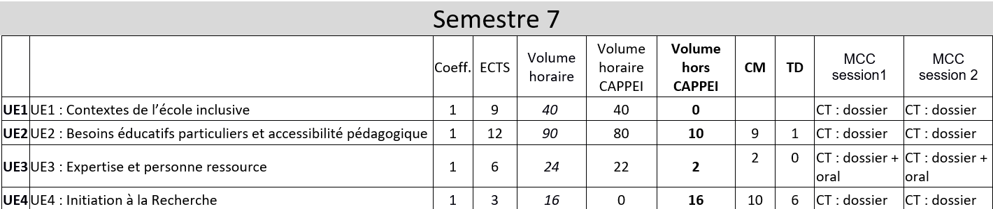
Année 1
Exemple semestre 7
Exemple de travaux demandés en fin de semestre:
Faire un compte-rendu d’un article scientifique (en français) à partir d’une série de questions.
Rédiger la fiche de préparation d’une séance inclusive

Slide 7
Master 2
Poursuivre son développement professionnel par une formation à et par la recherche dans le champ de l’école inclusive
Enrichir son CV pour occuper de nouvelles fonctions, renforcer son autorité professionnelle, mettre à jour ses connaissances scientifiques, envisager un doctorat
Organisation de l’année :
  3 semaines pendant les vacances (à Saint-Brieuc)
    Du 22 au 29 août inclus
    La première semaine des vacances d’automne (du 21 au 25 octobre)
    La première semaine des vacances d’hiver (du 10 au 14 février)
  Le mercredi après-midi (Saint-Brieuc ou Rennes, comodal)
  Des soirées (distanciel)
Volume horaire : 282 heures (cours, accompagnement recherche personnalisé et séminaire à distance mené par les directeurs et directrices de recherche)

Slide 8
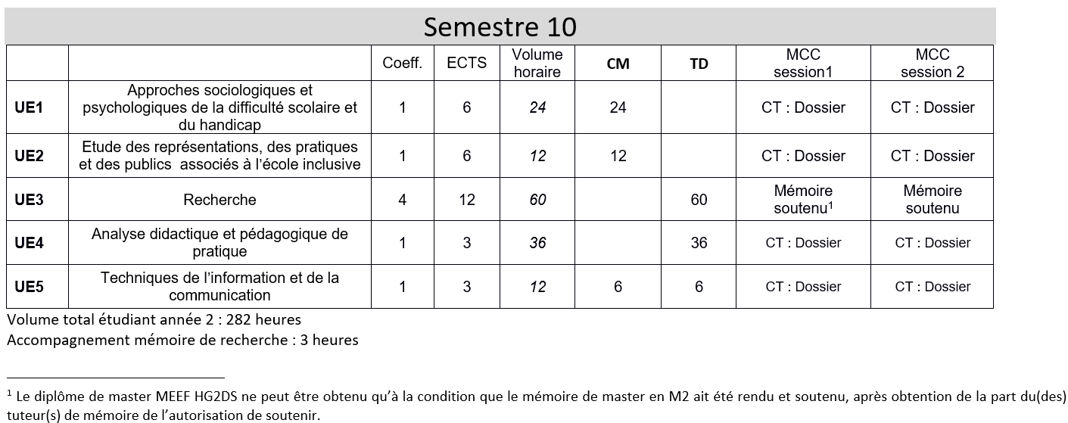
Année 2
Exemple de travaux à rendre:
Compte-rendu de lecture d’un article scientifique
Production d’un document ergonomique
Présentation de son mémoire de recherche

Slide 9
Réponses aux questions….

